Slide 1
REFORMANDO EN MADRID
DESDE 1982

Slide 2
¿QUIÉNES SOMOS?
Somos una empresa dedicada a la transformación de espacios a través de reformas integrales en pisos, oficinas, casas, baños, cocinas y más. Con 40 años de experiencia en el sector brindando servicios de alta calidad y soluciones personalizadas que superan las expectativas de nuestros clientes.
Desde nuestros inicios en 1982, Stucco se ha comprometido con la excelencia en cada proyecto que emprendemos. A lo largo de estas cuatro décadas, hemos perfeccionado nuestro oficio, adaptándonos a las tendencias del mercado y utilizando tecnología de vanguardia para ofrecer resultados excepcionales en cada proyecto.

Slide 3
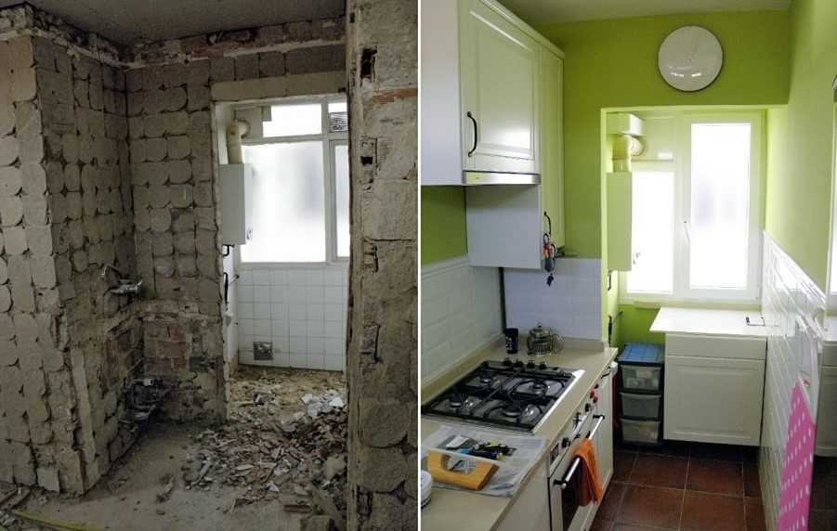
¿QUÉ SERVICIOS OFRECEMOS?
Reformas Integrales: Ofrecemos servicios completos de reforma, desde la planificación hasta la ejecución, adaptados a tus necesidades y estilo.
Reformas de Cocina y Baño: Modernizamos y renovamos estos espacios clave utilizando diseños contemporáneos y materiales de alta calidad.
Reformas de Interiores: Nos encargamos de todos los aspectos de la renovación interior, garantizando resultados meticulosos y duraderos.
Reformas Exteriores: Mejoramos la apariencia y funcionalidad de tu hogar con proyectos exteriores, desde fachadas hasta espacios al aire libre.
Restauraciones y Rehabilitaciones: Preservamos y revitalizamos edificios históricos y emblemáticos con servicios de restauración y rehabilitación expertos.

Slide 4
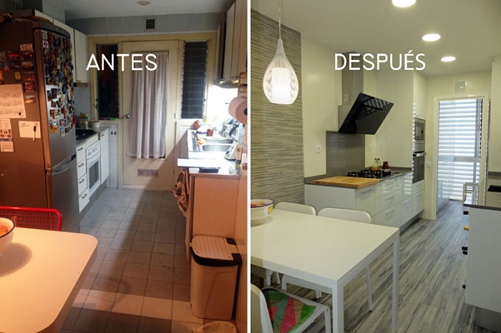
EXPERIENCIA Y PROFESIONALISMO
En STUCCO llevamos más de 40 años dedicándonos a las reformas, tanto en locales, casas, edificios, compartimentos únicos como un baño o una sala de estar. Por ello mismo somos unos grandes expertos en el sector
La primera y principal razón para contar con nosotros es precisamente la fiabilidad que damos de que nos ceñimos exactamente a lo que quiere el cliente y siempre recibe el resultado que esperaba y deseaba

Slide 5
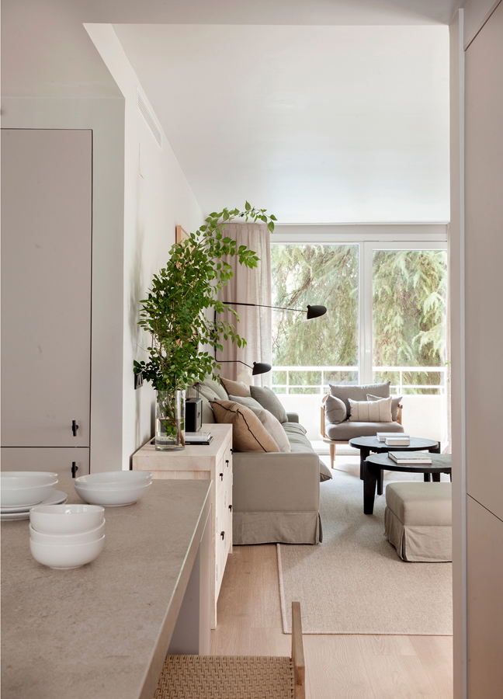
¿POR QUÉ ESCOGER STUCCO?
Experiencia y Confiabilidad: Con más de 40 años de experiencia en el sector, hemos perfeccionado nuestro oficio y nos hemos ganado la confianza de clientes satisfechos en toda la región.
Compromiso con la Calidad: Utilizamos solo los mejores materiales y técnicas de construcción para garantizar resultados duraderos y de alta calidad en cada proyecto.
Atención Personalizada: Nos comprometemos a escuchar tus necesidades y deseos, trabajando estrechamente contigo en cada etapa del proceso para asegurarnos de que tu visión se convierta en realidad.

Slide 6
COMPROMISO CON LA CALIDAD
Selección cuidadosa de materiales: Elegimos materiales de alta calidad que cumplan con estándares de durabilidad y estética.
Control de calidad riguroso: Implementamos un control constante para asegurar que cada etapa del proyecto cumpla con nuestros estándares.
Satisfacción garantizada: Nos comprometemos a superar las expectativas del cliente, ofreciendo un servicio personalizado y resultados excepcionales.

Slide 7
CONTÁCTANOS HOY
¿Listo para comenzar tu proyecto de reforma con Stucco? Ponte en contacto con nosotros hoy mismo para programar una consulta inicial y dar el primer paso hacia la transformación de tu hogar.
Teléfono: +34 605 71 34 27
Correo Electrónico: STUCCOREFORMAS@GMAIL.COM
Sitio Web: www.stucco.es

